Slide 1
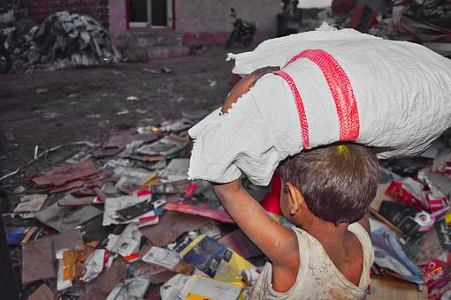
Trabajo decente y crecimiento económico:
Lesson 2
Notes:
https://pixabay.com/photos/poor-child-labor-boy-little-3277840/

Slide 4
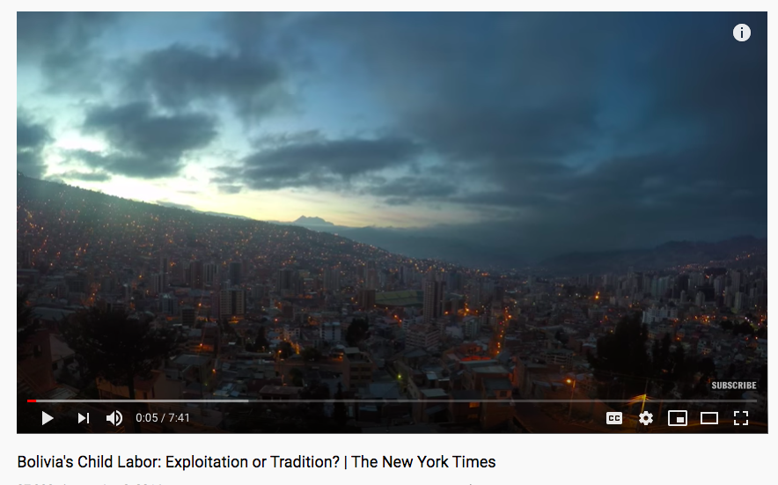
https://www.youtube.com/watch?v=AiigMxu6Roc
Notad
3 puntos claves

Slide 5
¿Qué has visto? ¿Qué notaste?
Notes:
https://cdn.pixabay.com/photo/2017/12/08/18/43/pen-3006462__340.jpg

Slide 6
Preguntas sobre el vídeo
¿Cuántos niños realizan una forma de trabajo en Bolivia?
¿Por qué es el trabajo infantil tan normalizado allá?
¿Cuales tipos de trabajo infantil se puede ver en el vídeo?

Slide 7
¿Qué hacer para estos niños?
Los niños tienen el derecho a ser protegidos del trabajo infantil. Según la Convención sobre los Derechos del Niño:
“todo niño tiene derecho a ser protegido del trabajo que es perjudical para su salud o que le impide ir a la escuela. Si los niños trabajan, tienen derecho a estar seguros y recibir un salario razonable .”
Las soluciones más importantes son:
1 Ayudar a los niños ir a la escuela es el mejor remedio y también es un medio muy práctico de la prevención del trabajo infantil.
2 Se debe asegurar que las condiciones del trabajo infantil no sean peligrosas. Los niños no deben ser maltratados y sus vidas no deben estar en peligro.
3 Se debe desarrollar proyetos contra la pobreza porque la pobreza es una de las causas principales del trabajo infantil.
4 Se debe cambiar mentalidades, costumbres y prácticas. Si los padres y la comunidad entienden los beneficios de la educación y los empleadores que explotan a los niños son condenados fuertemente, sería más fácil para los niños ir a la escuela y tendrían que trabajar menos.

Slide 8
¿Qué hacer para estos niños?
Los niños tienen el derecho a ser protegidos del trabajo infantil. Según la Convención sobre los Derechos del Niño:
“todo niño tiene derecho a ser protegido del trabajo que es perjudicial para su salud o que le impide ir a la escuela. Si los niños trabajan, tienen derecho a estar seguros y recibir un salario razonable .”
Las soluciones más importantes son:
1 Ayudar a los niños ir a la escuela es el mejor remedio y también es un medio muy práctico de la prevención del trabajo infantil.
2 Se debe asegurar que las condiciones del trabajo infantil no sean peligrosas. Los niños no deben ser maltratados y sus vidas no deben estar en peligro.
3 Se debe desarrollar proyetos contra la pobreza porque la pobreza es una de las causas principales del trabajo infantil.
4 Se debe cambiar mentalidades, costumbres y prácticas. Si los padres y la comunidad entienden los beneficios de la educación y los empleadores que explotan a los niños son condenados fuertemente, sería más fácil para los niños ir a la escuela y tendrían que trabajar menos.
15 minutes
Read the text
Translate underlined sentences
Write a paragraph outlining your opinions on what we have learnt today

Slide 9
Hablar: ¿Qué pensáis?
Extra challenge
Where can you use the subjunctive in your responses?
1. ¿Qué piensas sobre el trabajo infantil?
2. ¿Qué son las razones por las cuales existe el trabajo infantil?
Primero…… / Dicen que….. / Leí que……. / Es obvio que …..
3. Describe los aspectos positivos y negativos del trabajo infantil.
4. ¿Qué te sorprendió más? Qu’est-ce qui t’as surpris le plus?
Lo que me sorprendió más es que….
Para mi es que……
En mi opinión…….es lo más sorprendente porque…….
5. ¿Qué se podría hacer para mejorar la situación de los niños que trabajan?

Slide 10
¿Qué has visto?
Notes:
Revisit this image from the start of the unit. What can students translate? Downloaded from https://www.un.org/es/observances/World-Day-Against-Child-Labour Thanks to the International Labour Organisation for giving us permission to use this image.

Slide 11
Children from across the world were invited to create posters to depict their views on child labour. Here are a few examples. Thanks to the Geneva World Association for giving us permission to reproduce these images. https://www.ilo.org/ipec/Campaignandadvocacy/Youthinaction/WCMS_113865/lang--es/index.htm
Notes:
The International Labour Organisation invited children from all over the world to create posters to depict their views of child labour. Here are a few examples. The full gallery can be downloaded here https://www.ilo.org/ipec/Campaignandadvocacy/Youthinaction/WCMS_113865/lang--es/index.htm

Slide 12
Notes:
The International Labour Organisation invited children from all over the world to create posters to depict their views of child labour. Here are a few examples. The full gallery can be downloaded here https://www.ilo.org/ipec/Campaignandadvocacy/Youthinaction/WCMS_113865/lang--es/index.htm

Slide 13
Notes:
The International Labour Organisation invited children from all over the world to create posters to depict their views of child labour. Here are a few examples. The full gallery can be downloaded here https://www.ilo.org/ipec/Campaignandadvocacy/Youthinaction/WCMS_113865/lang--es/index.htm

Slide 14
Notes:
The International Labour Organisation invited children from all over the world to create posters to depict their views of child labour. Here are a few examples. The full gallery can be downloaded here https://www.ilo.org/ipec/Campaignandadvocacy/Youthinaction/WCMS_113865/lang--es/index.htm

Slide 15
¿Qué hacer para estos niños?
What do you want to communicate? What slogans and images will you use in your poster?

Slide 16
Notes:
Source: https://www.ilo.org/global/topics/child-labour/lang--en/index.htm

Slide 17
World Class Teaching project has been funded with support from the European Commission. The contents of these actions are the sole responsibility of the contractor and can in no way be taken to reflect the views of the European Union.

